Slide 1
Primerセットから
Amplicon配列を入手する方法

Slide 2
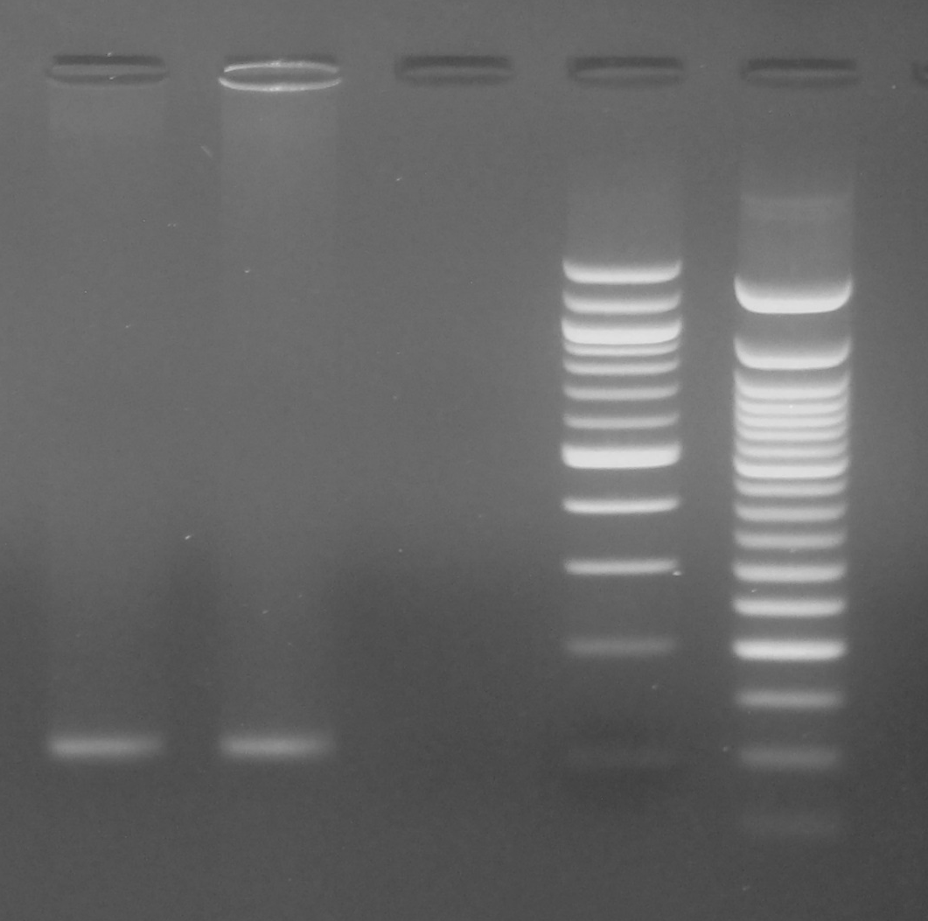
例：Neisseria meningitidis
莢膜多糖体遺伝子（ctrA）
１. 鼻咽頭粘膜
２. 培養コロニー
NC. Negative control
M1. 100 bp DNA Ladder
M2. 50 bp DNA Ladder
sample
１
2
NC
M1
M2
Primer（Gene target：ctrA）
F：⁶¹⁷-GCTGCGGTAGGTGGTTCAA-⁶³⁵
R：⁷²⁷-TTGTCGCGGATTTGCAACTA-⁷⁰⁸
200 bp
100 bp
Amplification conditions
111 bp（＋）
50 bp
98℃ 10 sec ➡ 55℃ 30sec ➡ 72℃ 1min
Target amplicon size（111 bp）
J Clin Microbiol. 2001 Apr;39(4):1553-8.

Slide 3
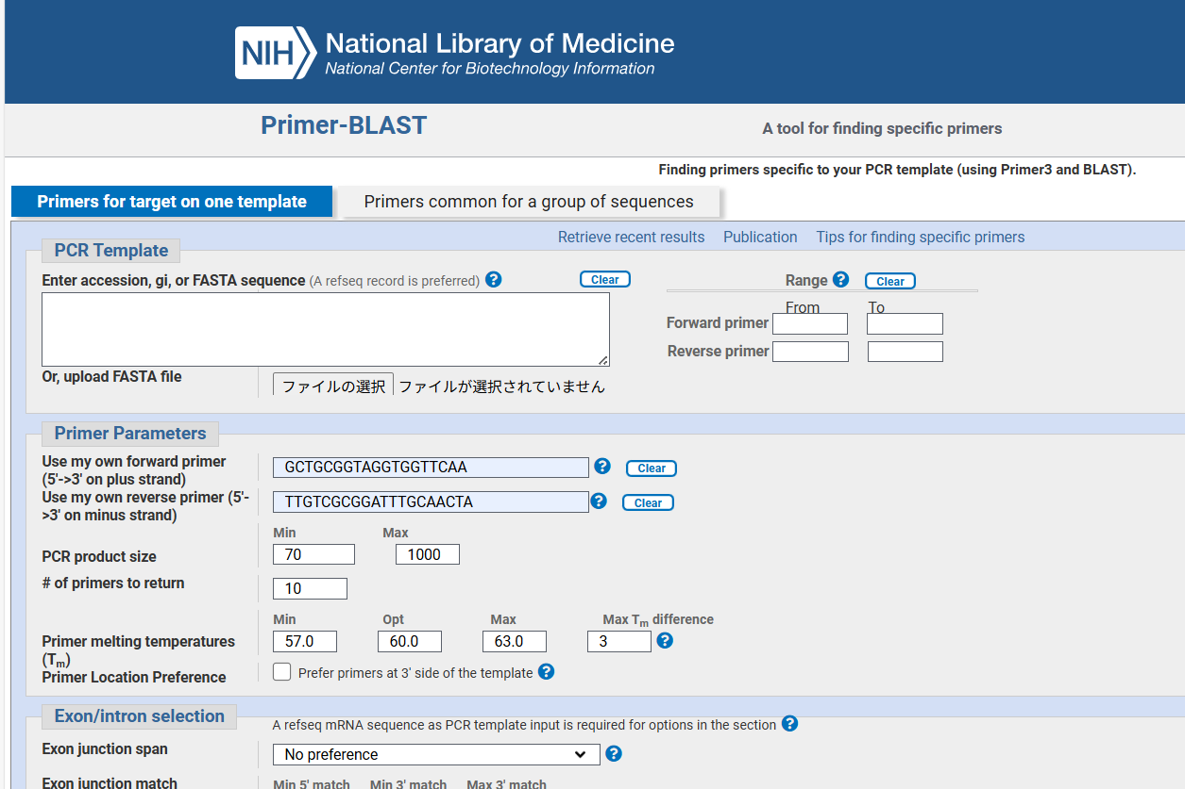
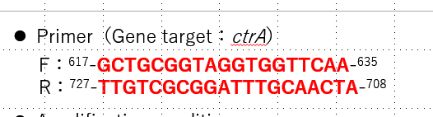
https://www.ncbi.nlm.nih.gov/tools/primer-blast/index.cgi?LINK_LOC=BlastHome

Slide 4
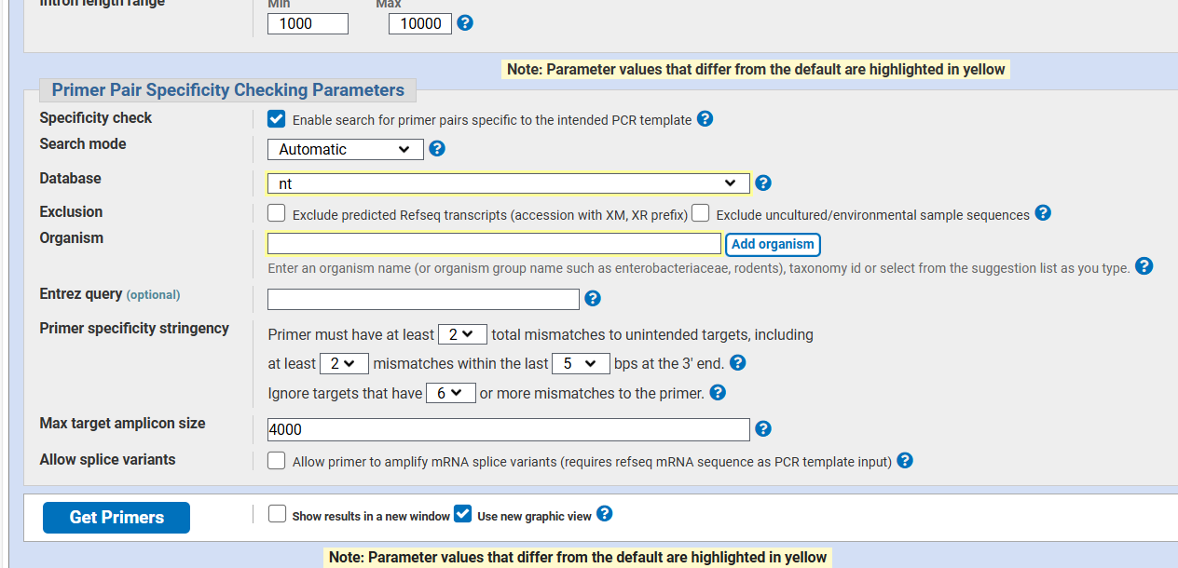
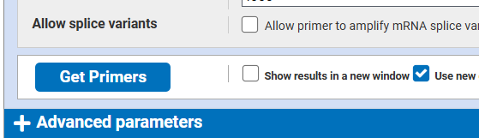

Slide 5
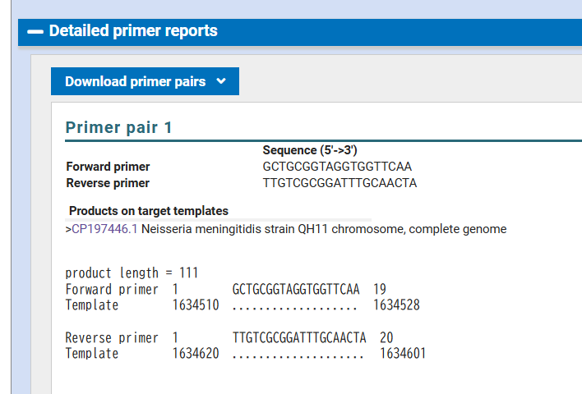
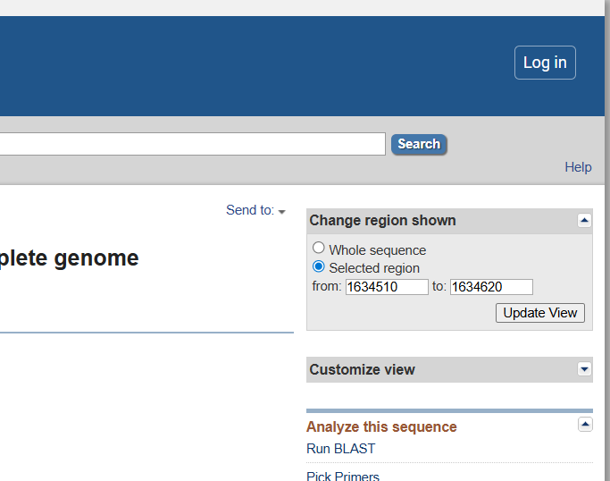

Slide 6
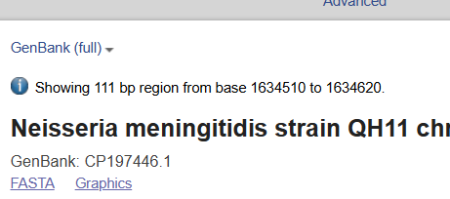
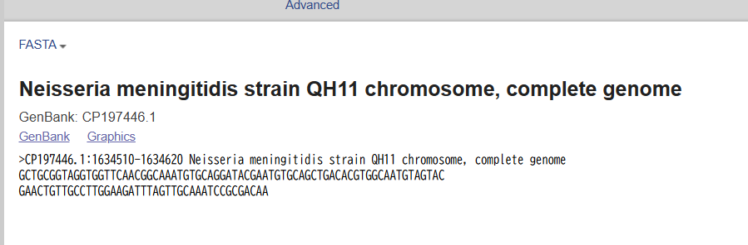
Amplicon配列のゲット

Slide 7
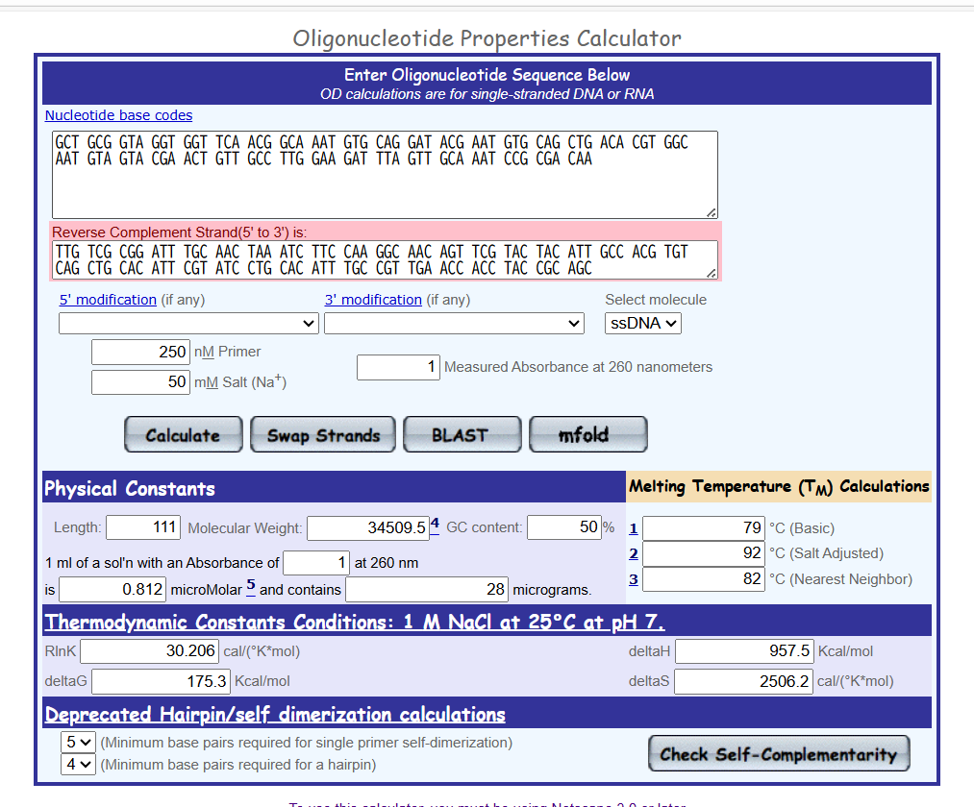
理論Tm値
82℃
Nearest Neighbor法

